Slide 1
CSS. Комбинатори. Псевдо класове и псевдо елементи. Селектори на атрибути. Градиенти. Трансформации. Ефекти (преход). Анимации

Slide 2
CSS селектори
Селекторът избира/„намира“ HTML елемента(ите), който ще се стилизират
Категории селектори:
Прости селектори – избира елементи въз основа на име, идентификатор или клас
Комбинаторни селектори (комбинатори) – избира елементи въз основа на конкретна връзка между тях
Псевдо-клас селектори – избира елементи въз основа на определено състояние
Псевдо-елементи селектори – избиране и стилизиране на част от елемент
Селектори на атрибути – избира елементи въз основа на атрибут или стойност на атрибут

Slide 3
Комбинатори
Комбинатор - нещо, което обяснява връзката между селекторите
Селекторът може да съдържа повече от един прост селектор, като между тях може да се поставят комбинатори
Видове: селектор - наследник (space) селектор - дете (>) adjacent sibling selector - селектор - съседнa сестра (+) general sibling selector – селектор - общa сестра (~)

Slide 4
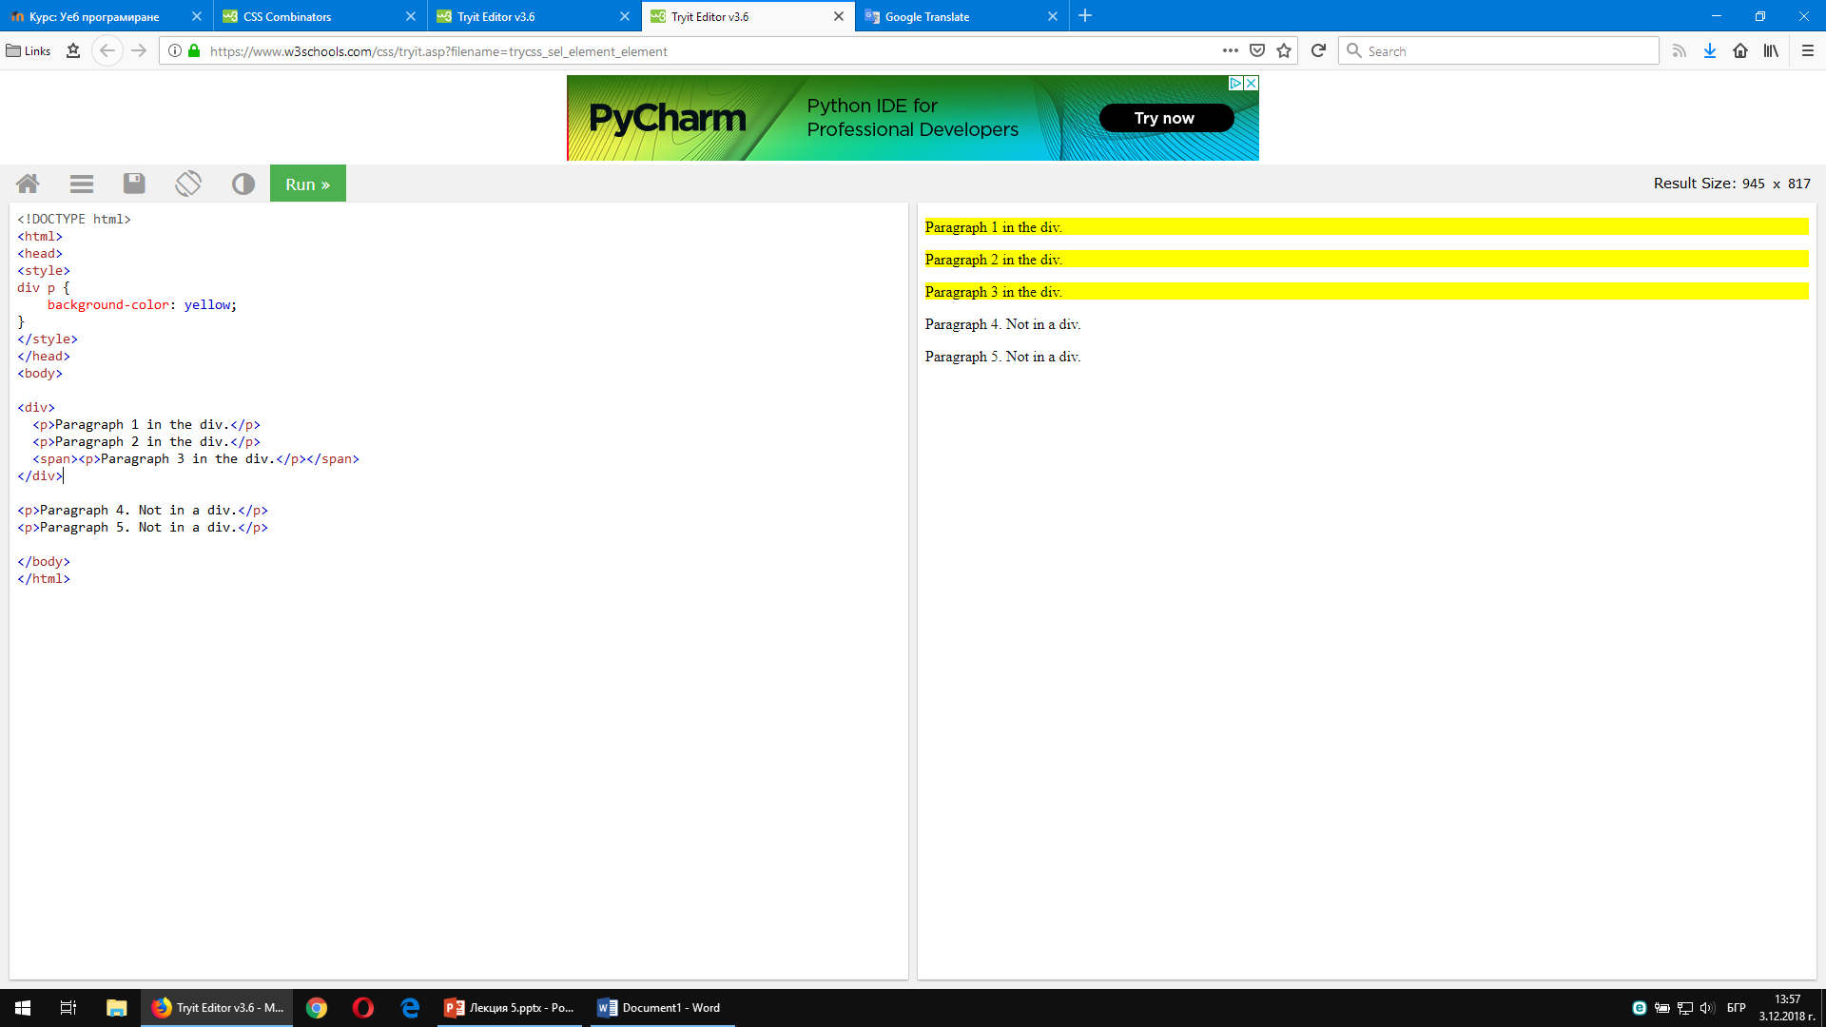
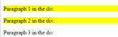
Комбинатори
Селектор - наследник
Селекторът съвпада с всички елементи, които са потомци на определен елемент
Пример. Всички елементи <p> в <div> елементите:
div p { background-color: yellow; }
<div>
<p>Paragraph 1 in the div.</p>
<p>Paragraph 2 in the div.</p>
<span><p>Paragraph 3 in the div.</p></span>
</div>
Селектор-дете
Селекторът избира всички елементи, които са непосредствените деца на определен елемент
Пример. Всички <p> елементи, които са непосредствени деца на <div> елемент:
div > p { background-color: yellow; }

Slide 5
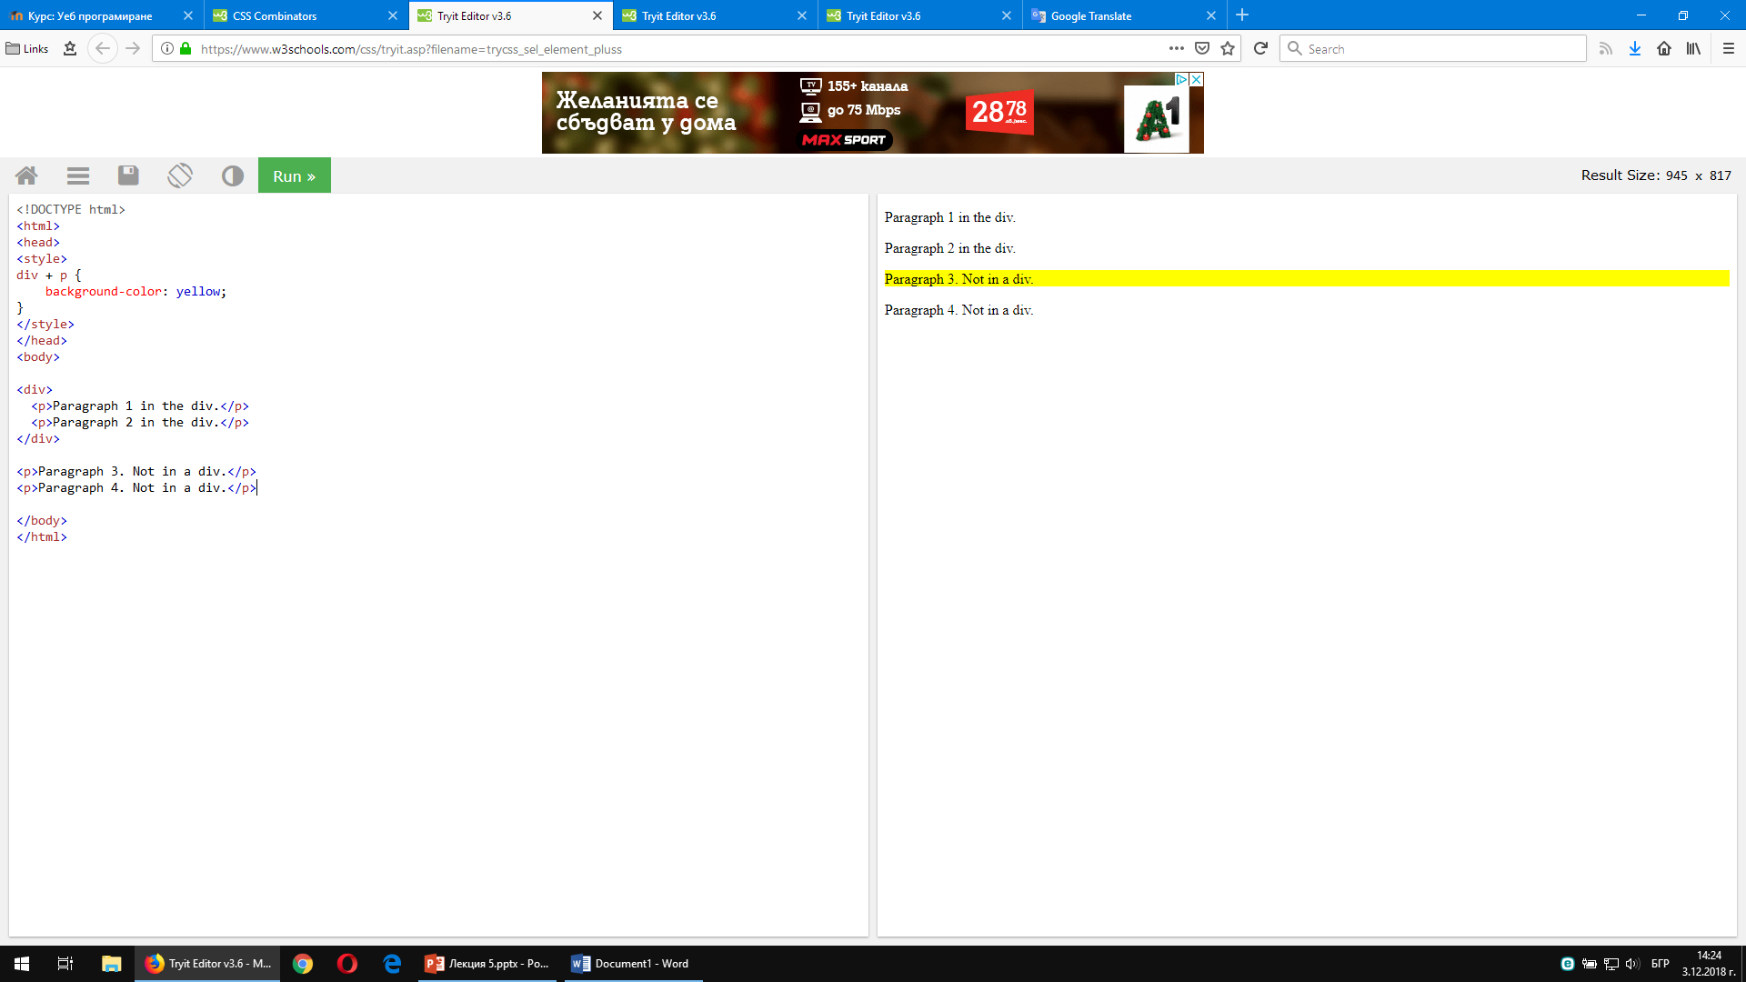
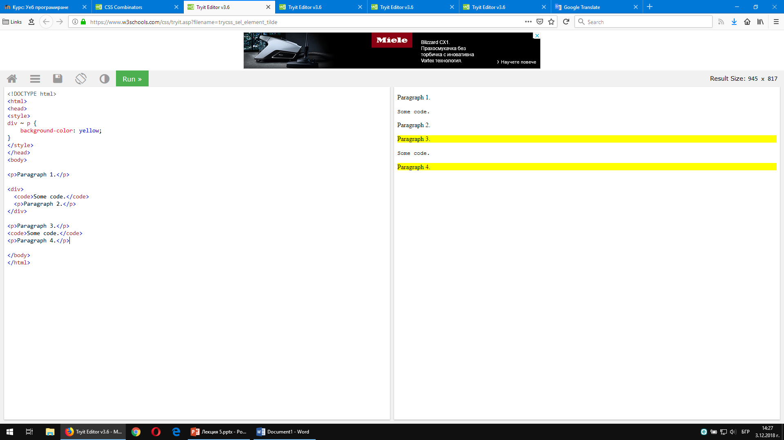
Комбинатори
Селектор - съсед
Селекторът избира всички елементи, които са съседни братя и сестри на определен елемент
"съседни" означава "непосредствено след"
Пример. Всички елементи <p>, които се поставят непосредствено след елементите <div>:
div + p { background-color: yellow; }
<div>
<p>Paragraph 1 in the div.</p>
<p>Paragraph 2 in the div.</p>
</div>
<p>Paragraph 3. Not in a div.</p>
<p>Paragraph 4. Not in a div.</p>
Селектор - общ
Селекторът избира всички елементи, които са братя и сестри на определен елемент
Пример. Всички <p> елементи, които са братя и сестри на <div> елементи:
div ~ p { background-color: yellow; }
<p>Paragraph 1.</p>
<div>
<code>Some code.</code>
<p>Paragraph 2.</p>
</div>
<p>Paragraph 3.</p>
<code>Some code.</code> <p>Paragraph 4.</p>

Slide 6
CSS – псевдо-класове
•Pseudo-classes се използват за да се добавят специални ефекти на някои селектори
selector:pseudo-class {property:value;}
•Класовете могат да се използват с pseudo-classes:
selector.class:pseudo-class {property:value;}
•Anchor Pseudo-classes
•Хипервръзките могат да се показват по различен начин:
a:link {color:#FF0000;} /* unvisited link */ a:visited {color:#00FF00;} /* visited link */ a:hover {color:#FF00FF;} /* mouse over link */ a:active {color:#0000FF;} /* selected link */
•Името на pseudo-class не е case-sensitive
•Pseudo-classes и класове
a.red:visited {color:#FF0000;} <a class="red" href="css_syntax.asp">CSS Syntax</a>
•:first-child Pseudo-class
•Съответства на специфичен елемент, който е първо дете на друг елемент
•Съответствие на селектора с първия <p>, който е първо дете на всеки елемент:
p:first-child { color:blue; }
<body> <p>I am a strong man.</p> <p>I am a strong man.</p> </body>
I am a strong man.
I am a strong man.
•Съответствие на първия <i> елемент във всички <p> елементи
p > i:first-child { color:blue; } <p>I am a <i>strong</i> man. I am a <i>strong</i> man.</p> <p>I am a <i>strong</i> man. I am a <i>strong</i> man.</p> </body>
I am a strong man. I am a strong man.
I am a strong man. I am a strong man.
•Съответствие на всички <i> елементи във всички <p> елементи, които са първи деца на друг елемент
p:first-child i { color:blue; } <body> <p>I am a <i>strong</i> man. I am a <i>strong</i> man.</p> <p>I am a <i>strong</i> man. I am a <i>strong</i> man.</p> </body>
I am a strong man. I am a strong man.
I am a strong man. I am a strong man.

Slide 7
CSS - псевдо класове
•:lang Pseudo-class
•Позволява да се дефинират специални правила за различни езици
•Класът :lang дефинира знаците за цитиране за елементи q с lang="no":
q:lang(no) {quotes: "~" "~";} <p>Some text <q lang="no">A quote in a paragraph</q> Some text.</p>
Some text ~A quote in a paragraph~ Some text.
•:focus pseudo-class: определя стилизиране на елемента на фокус
input:focus
{
background-color:yellow;
}
<form action="form_action.asp" method="get">
First name: <input type="text" name="fname" /><br>
Last name: <input type="text" name="lname" /><br>
<input type="submit" value="Submit" />
</form>

Slide 8
Псевдо-елементи
•Използват се за добавяне на специални ефекти на някои селектори
selector:pseudo-element {property:value;}
•Класовете могат да се използват с pseudo-elements:
selector.class:pseudo-element {property:value;}
•:first-line Pseudo-element
•Използва се за добавяне на специален стил на първия ред на текст
p:first-line { color:#ff0000; font-variant:small-caps; }
•Може да се използва само за блокови елементи
•Тези свойства се прилагат към first-line pseudo-element:
–font properties
–color properties
–background properties
–word-spacing
–letter-spacing
–text-decoration
–vertical-align
–text-transform
–line-height
–clear
•:first-letter Pseudo-element
•Използва се за добавяне на специален стил за първата буква на текст
p:first-letter { color:#ff0000; font-size:xx-large; }
•Може да се използва само за блокови елементи
•Тези свойства се прилагат към first-letter pseudo- element:
–font properties
–color properties
–background properties
–margin properties
–padding properties
–border properties
–text-decoration
–vertical-align (only if "float" is "none")
–text-transform
–line-height
–float
–clear
•Pseudo-elements и класове
p.article:first-letter {color:#ff0000;} <p class="article">A paragraph in an article</p>

Slide 9
Псевдо-елементи
•Множествени Pseudo-elements
•Комбиниране на pseudo-elements - първа буква на параграфа: червена и много голяма, останалата част на първия ред: синя и букви в small-caps, останалата част на параграфа: по-подразбиране:
p:first-letter { color:#ff0000; font-size:xx-large; } p:first-line { color:#0000ff; font-variant:small-caps; }
•:before Pseudo-element
•Използва се за вмъкване на съдържание преди съдържанието на елемента
•Вмъкване на изображение преди всеки елемент <h1>:
h1:before { content:url(smiley.gif); }
•:after Pseudo-element
•Използва се за вмъкване на съдържание след съдържанието на елемента
•Вмъкване на изображение след всеки елемент <h1>:
h1:after { content:url(smiley.gif); }

Slide 10
Attribute Selectors
Стилизиране на HTML елементи със специфични атрибути
Атрибут
Стилизиране на елементи с атрибут title:
[title] { color:blue; }
<h1 title="Hello world">Hello world</h1>
Атрибут и стойност
Стилизиране на елементи с title=„FMIIT":
[title=FMIIT] { border:5px solid green; }
<a title=„FMIIT" href="http://fmi.uni-plovdiv.bg">FMIIT</a>

Slide 11
Attribute Selectors
Атрибут и стойности
Стилизиране на елементи, които в атрибута title съдържат стойността hello (може да има „ „ около стойността):
[title~=hello] { color:blue; }
<h1 title="hello world">Hello world</h1>
<p title="student hello">Hello students!</p>
Стилизиране на елементи, които в атрибута lang започват с en (може да има „-„ след това + други символи, но не и „ „ след това): en (ОК), en-us (OK), enus (не), en us (не)
[lang|=en] { color:blue; }
Стилизиране на форми
input[type="text"] { width:150px; display:block; margin-bottom:10px; background-color:yellow; } input[type="button"] { width:120px; margin-left:35px; display:block; }

Slide 12
Типове медия
Страницата може да има един вид за екрана, един за принтиране, един за мобилните устройства, ...
Някои свойства са само за определена медия ("voice-family" ), а други могат да се използват за различни медийни типове ("font-size„ за екран и принтер)
Правило @media
Позволява различни стилови правила за различни медии в един CSS (на екрана е по-добре по-голям шрифт и не серифен, на хартия по-малък шрифт и серифен)
<style> @media screen { p.test {font-family:verdana,sans-serif;font-size:14px;} } @media print { p.test {font-family:times,serif;font-size:10px;} } @media screen,print { p.test {font-weight:bold;} } </style>

Slide 13
Типове медия
Тип медия | описание
all | Used for all media type devices
aural | Used for speech and sound synthesizers
braille | Used for braille tactile feedback devices
embossed | Used for paged braille printers
handheld | Used for small or handheld devices
print | Used for printers
projection | Used for projected presentations, like slides
screen | Used for computer screens
tty | Used for media using a fixed-pitch character grid, like teletypes and terminals
tv | Used for television-type devices

Slide 14
Градиенти (CSS3)
CSS2 – изпозване на изображения
CSS3 – намаляване на времено за сваляне, при увеличение има по-добър изглед, защото се генерират от браузъра
Два типа:
Линейни (хоризонтални, вертикални и диагонални)
Радиални (дефинират се с техния център)

Slide 15
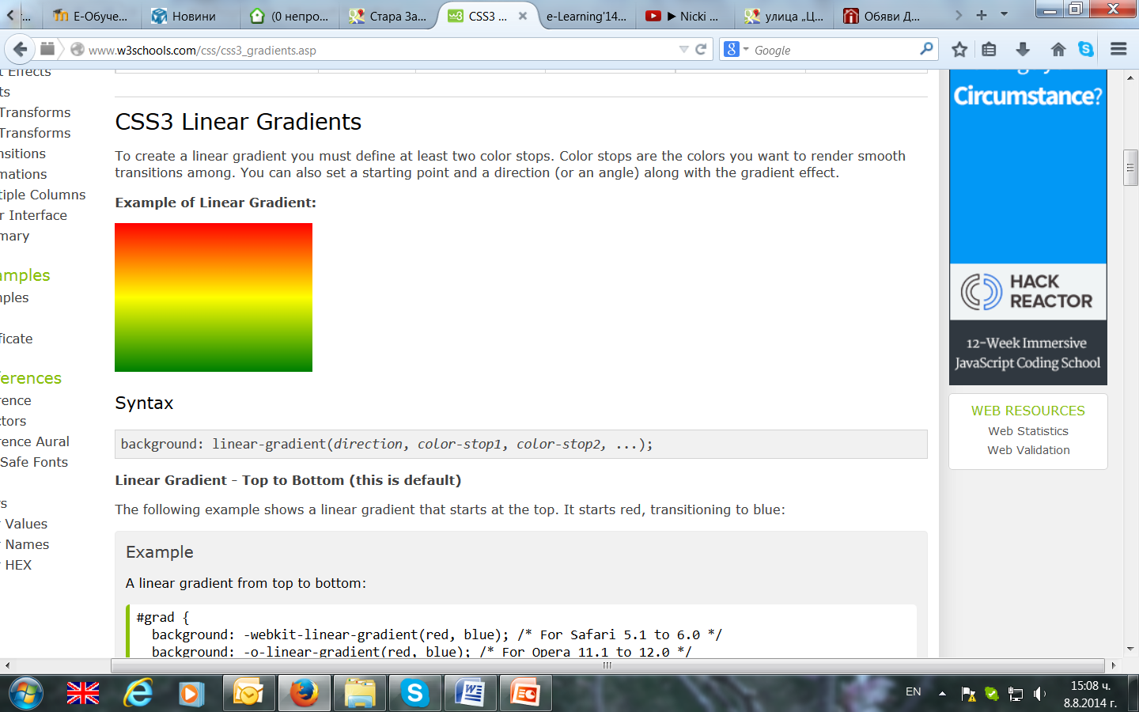
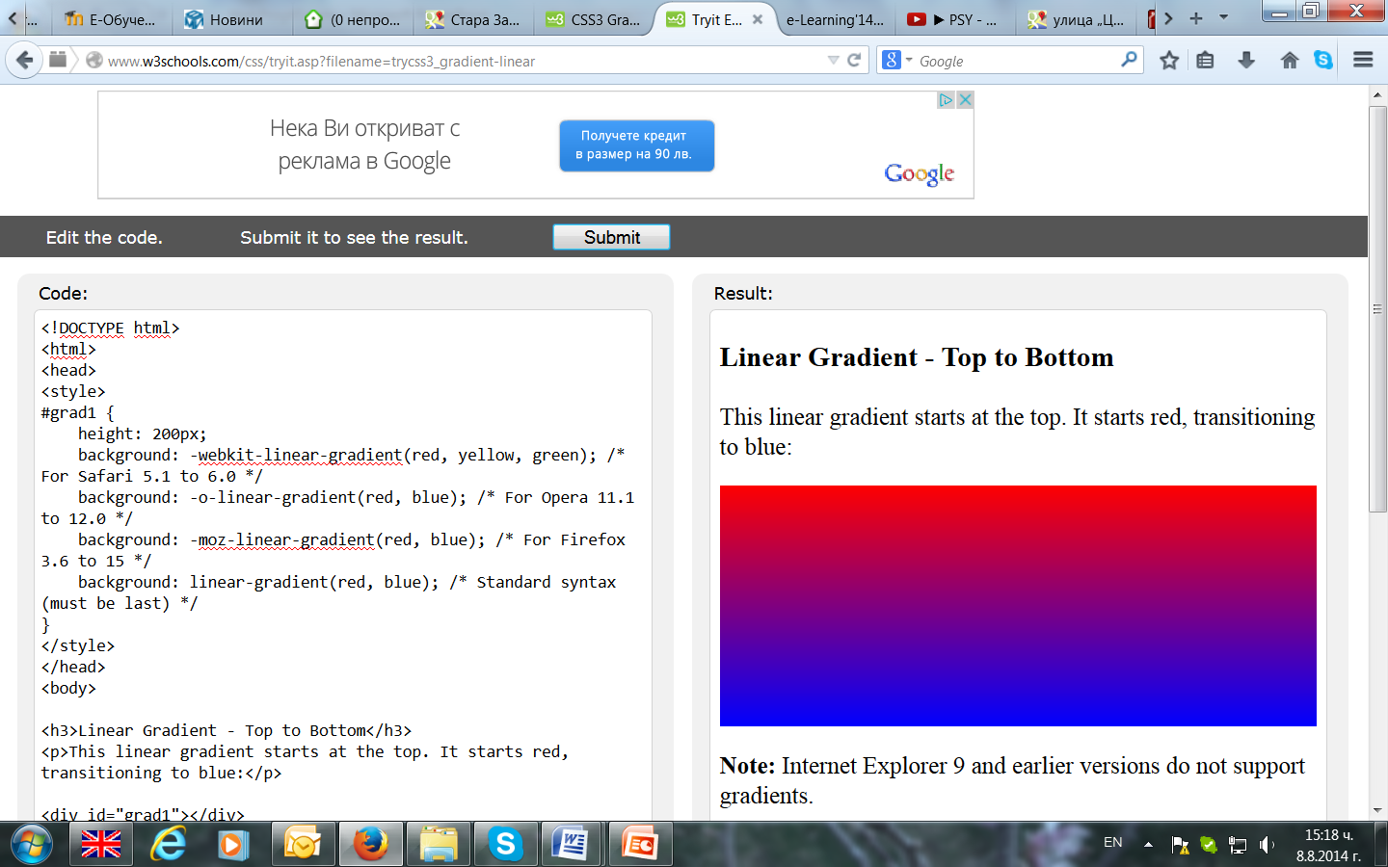
Линейни градиенти
Необходимо е да се дефинират мин 2 цвята, стартираща точка, посока или ъгъл
background: linear-gradient(direction, color-stop1, color-stop2, ...);
Посока – от горе надолу е по подразбиране
Пример. Линеен градиент от горе на долу (с преход от червено към синьо)
#grad { background: -webkit-linear-gradient(red, blue); /* For Safari 5.1 to 6.0 */ background: -o-linear-gradient(red, blue); /* For Opera 11.1 to 12.0 */ background: -moz-linear-gradient(red, blue); /* For Firefox 3.6 to 15 */ background: linear-gradient(red, blue); /* Standard syntax */ }

Slide 16
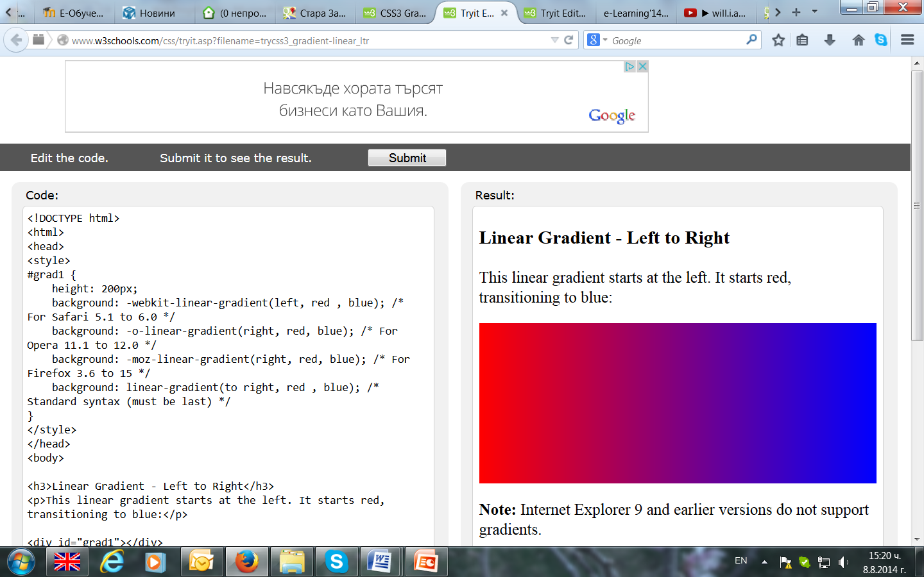
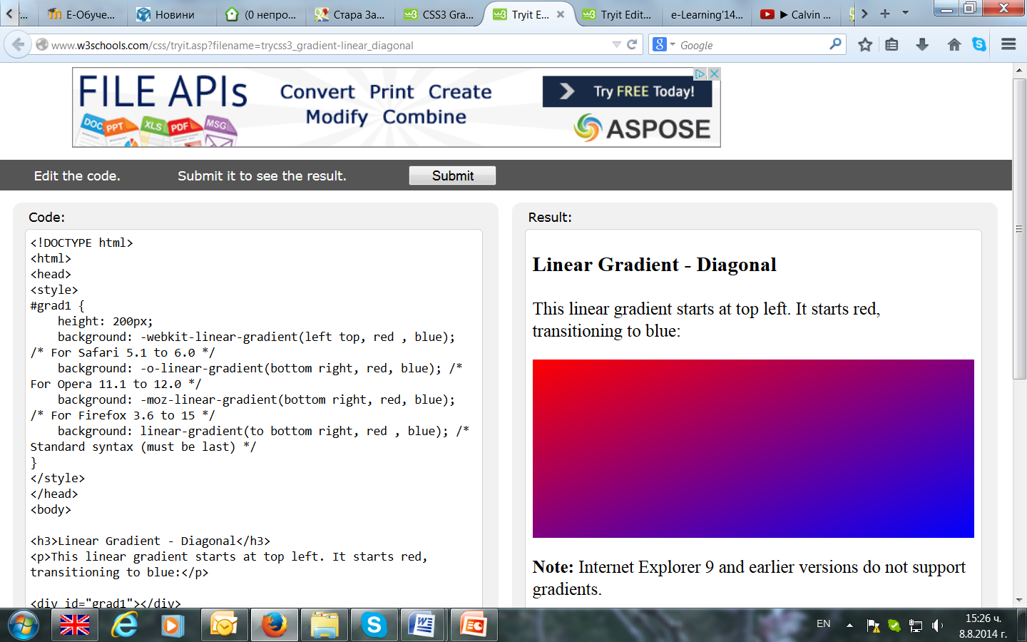
Линейни градиенти
Пример. Линеен градиент от ляво на дясно
#grad { background: -webkit-linear-gradient(left, red , blue); /* For Safari 5.1 to 6.0 */ background: -o-linear-gradient(right, red, blue); /* For Opera 11.1 to 12.0 */ background: -moz-linear-gradient(right, red, blue); /* For Firefox 3.6 to 15 */ background: linear-gradient(to right, red , blue); /* Standard syntax */ }
Пример. Линеен диагонален градиент, започващ от горния ляв ъгъл
#grad { background: -webkit-linear-gradient(left top, red , blue); /* For Safari 5.1 to 6.0 */ background: -o-linear-gradient(bottom right, red, blue); /* For Opera 11.1 to 12.0 */ background: -moz-linear-gradient(bottom right, red, blue); /* For Firefox 3.6 to 15 */ background: linear-gradient(to bottom right, red , blue); /* Standard syntax */ }

Slide 17
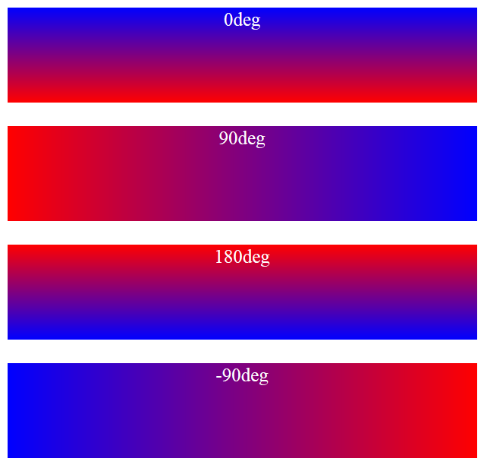
Линейни градиенти
Линеен градиент , определен с ъгъл (ъгъл между хоризонталната линия и линията на градиента по часовниковата стрелка - 0deg създава градиент от долу на горе, а 90deg създава градиент от ляво на дясно)
background: linear-gradient(angle, color-stop1, color-stop2);
Пример. Линеен градиент с определен ъгъл
#grad { background: -webkit-linear-gradient(180deg, red, blue); /* For Safari 5.1 to 6.0 */ background: -o-linear-gradient(180deg, red, blue); /* For Opera 11.1 to 12.0 */ background: -moz-linear-gradient(180deg, red, blue); /* For Firefox 3.6 to 15 */ background: linear-gradient(180deg, red, blue); /* Standard syntax */ }

Slide 18
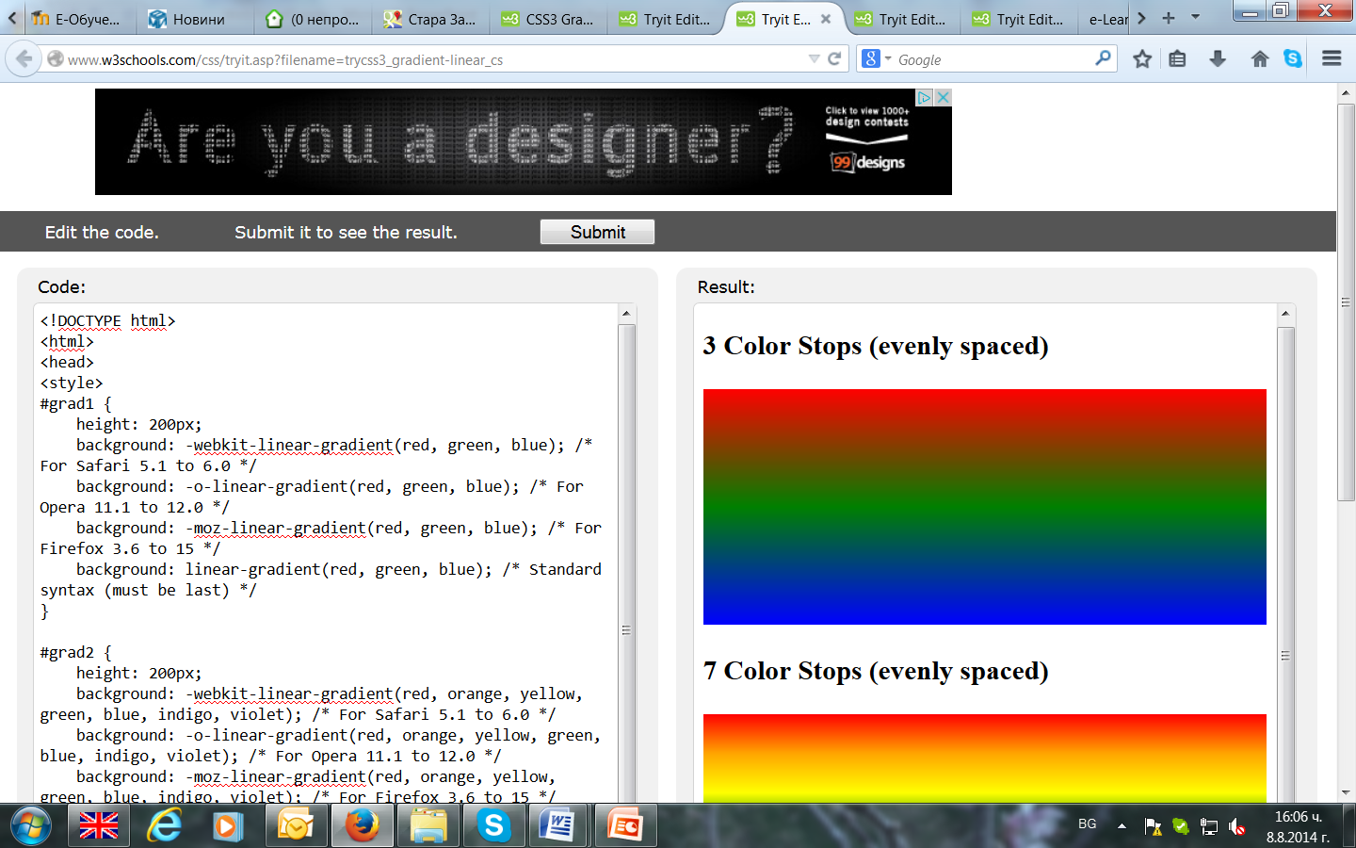
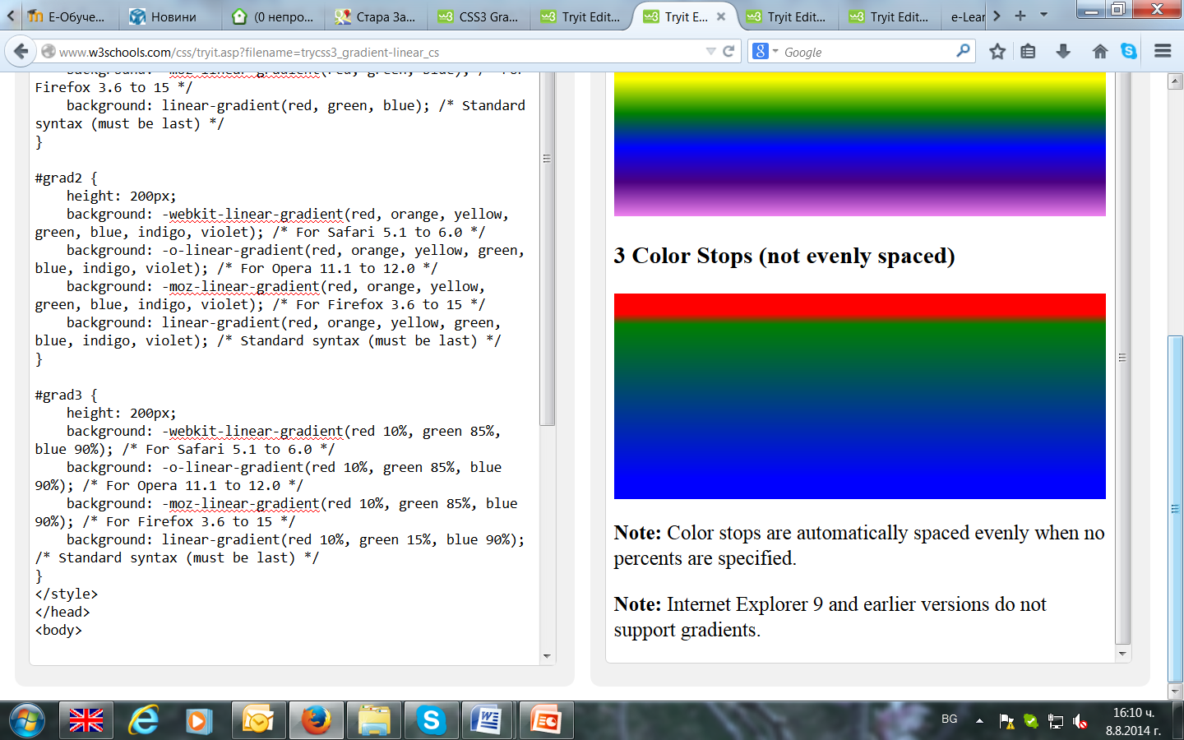
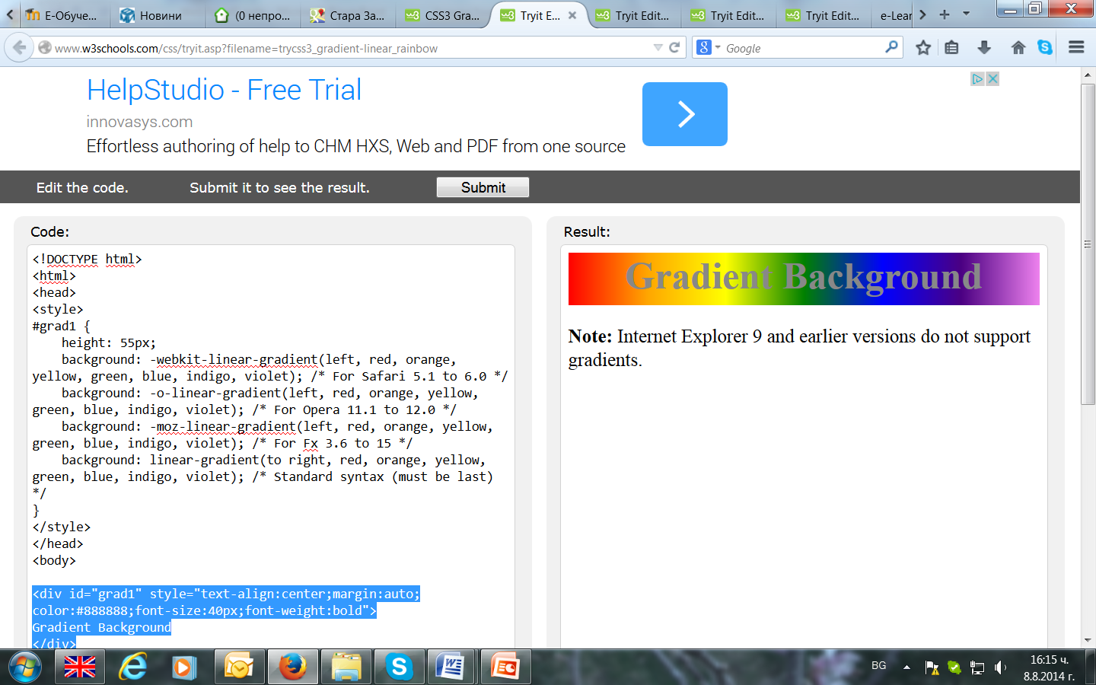
Линейни градиенти с няколко цвята
Пример. Линеен градиент от горе надолу с 3 цвята
#grad { background: -webkit-linear-gradient(red, green, blue); /* For Safari 5.1 to 6.0 */ background: -o-linear-gradient(red, green, blue); /* For Opera 11.1 to 12.0 */ background: -moz-linear-gradient(red, green, blue); /* For Firefox 3.6 to 15 */ background: linear-gradient(red, green, blue); /* Standard syntax */ }
Пример. Линеен градиент от горе надолу с 3 цвята с определени проценти за цветовете
background: linear-gradient(red 10%, green 15%, blue 90%); /* Standard syntax (must be last) */
Пример. Линеен градиент с цветовете на дъгата и текст отгоре:
#grad { background: -webkit-linear-gradient(left,red,orange,yellow,green,blue,indigo,violet); background: -o-linear-gradient(left,red,orange,yellow,green,blue,indigo,violet); background: -moz-linear-gradient(left,red,orange,yellow,green,blue,indigo,violet); background: linear-gradient(to right, red,orange,yellow,green,blue,indigo,violet); }
<div id="grad1" style="text-align:center;margin:auto;color:#888888;font-size:40px;font-weight:bold">
Gradient Background
</div>

Slide 19
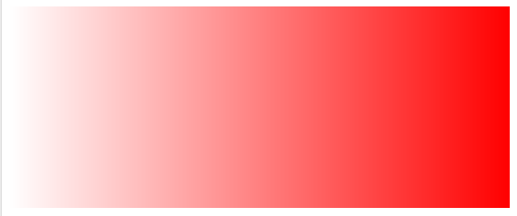
Линейни градиенти с прозрачност
За създаване на избеляващ ефект
Чрез функцията rgba() определяме цвета-стоп
Последният параметър на функцията може да бъде от 0 до 1: 0 – пълна прозрачност, 1 – пълен цвят (без прозрачност)
Пример. Линеен градиент от ляво на дясно, започващ с пълна прозрачност и отиващ до червено без прозраност
#grad { background: -webkit-linear-gradient(left,rgba(255,0,0,0),rgba(255,0,0,1)); /*Safari 5.1-6*/ background: -o-linear-gradient(right,rgba(255,0,0,0),rgba(255,0,0,1)); /*Opera 11.1-12*/ background: -moz-linear-gradient(right,rgba(255,0,0,0),rgba(255,0,0,1)); /*Fx 3.6-15*/ background: linear-gradient(to right, rgba(255,0,0,0), rgba(255,0,0,1)); /*Standard*/ }

Slide 20
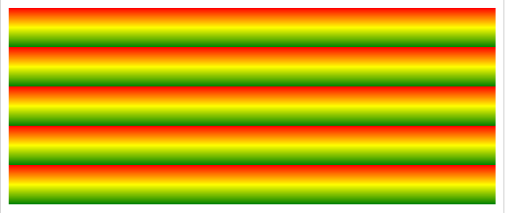
Повтарящ се линеен градиент
Чрез функцията repeating-linear-gradient()
Пример. Повтарящ се линеен градиент с три цвята
#grad { /* Safari 5.1 to 6.0 */ background: -webkit-repeating-linear-gradient(red, yellow 10%, green 20%); /* Opera 11.1 to 12.0 */ background: -o-repeating-linear-gradient(red, yellow 10%, green 20%); /* Firefox 3.6 to 15 */ background: -moz-repeating-linear-gradient(red, yellow 10%, green 20%); /* Standard syntax */ background: repeating-linear-gradient(red, yellow 10%, green 20%); }

Slide 21
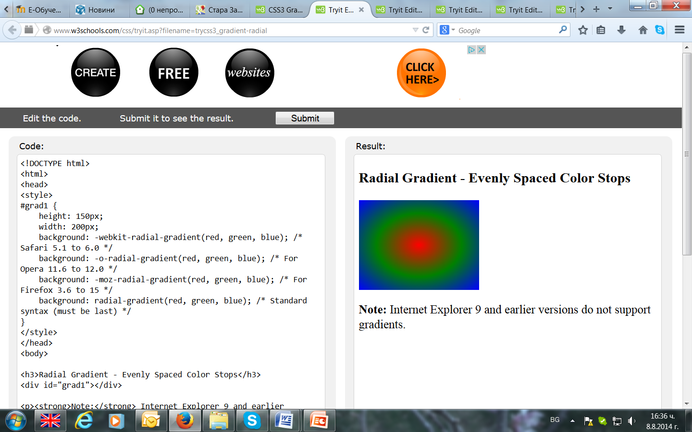
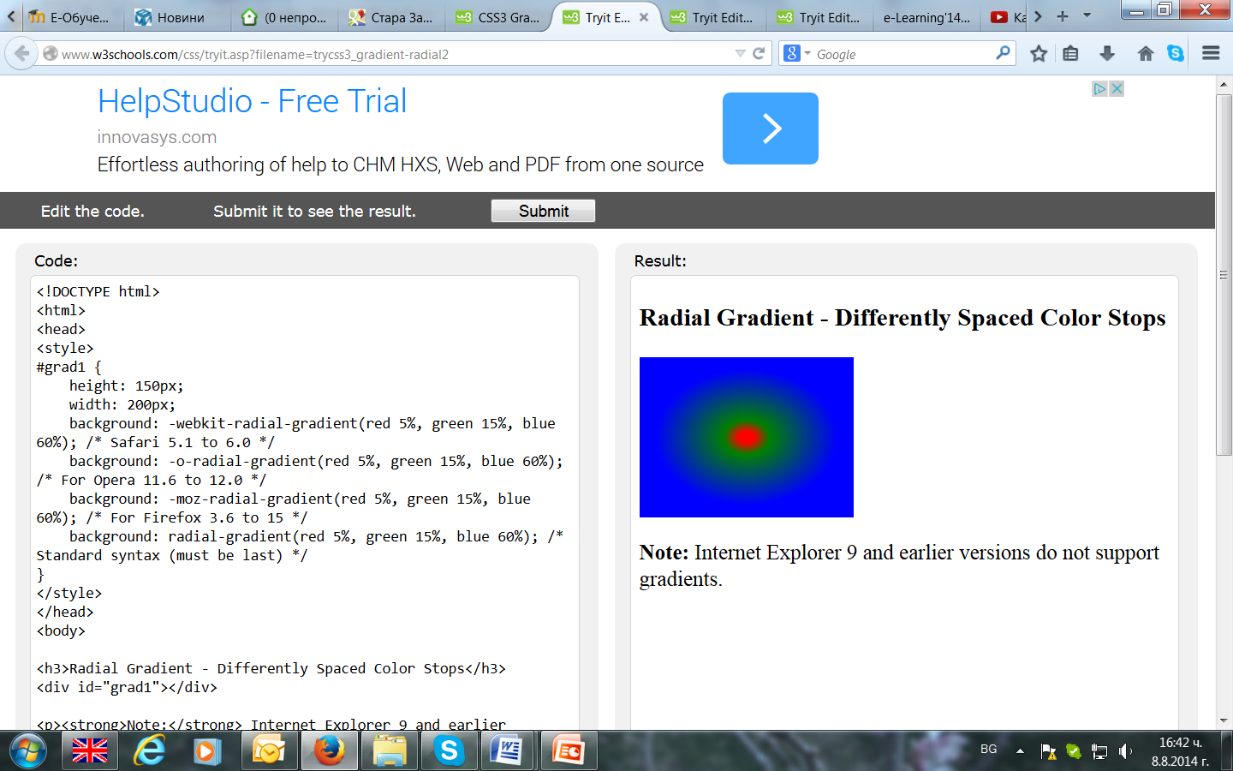
Радиални градиенти
Дефинират се чрез центъра си
Трябва да се дефинират поне 2 цвята
Могат да се определят центъра, формата (кръг или елипса) и размер на формата
По подразбиране центъра е в центъра, формата е елипса, а размера е най-даления ъгъл
background: radial-gradient(center, shape size, start-color, ..., last-color);
Пример. Радиален градиент с 3 цвята
#grad { background: -webkit-radial-gradient(red, green, blue); /* Safari 5.1 to 6.0 */ background: -o-radial-gradient(red, green, blue); /* For Opera 11.6 to 12.0 */ background: -moz-radial-gradient(red, green, blue); /* For Firefox 3.6 to 15 */ background: radial-gradient(red, green, blue); /* Standard syntax */ }
Пример. Радиален градиент с 3 цвята, определени с проценти
#grad { background: -webkit-radial-gradient(red 5%, green 15%, blue 60%); /* Safari 5.1-6.0 */ background: -o-radial-gradient(red 5%, green 15%, blue 60%); /* For Opera 11.6-12.0 */ background: -moz-radial-gradient(red 5%, green 15%, blue 60%); /* For Firefox 3.6-15 */ background: radial-gradient(red 5%, green 15%, blue 60%); /* Standard syntax */ }

Slide 22
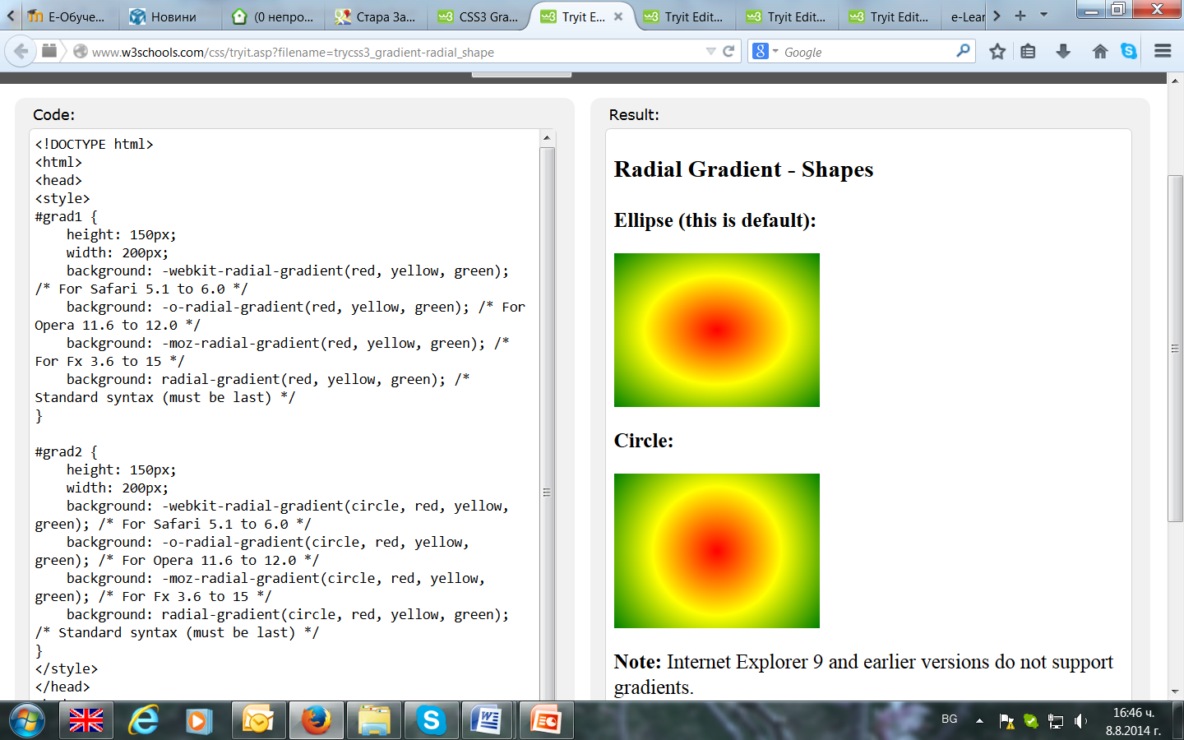
Определяне на формата на радиален градиент
Пример. Радиални градиенти с форма на кръг и елипса
#grad { background: -webkit-radial-gradient(circle, red, yellow, green); /* Safari */ background: -o-radial-gradient(circle, red, yellow, green); /* Opera 11.6 to 12.0 */ background: -moz-radial-gradient(circle, red, yellow, green); /* Firefox 3.6 to 15 */ background: radial-gradient(circle, red, yellow, green); /* Standard syntax */ }
background: radial-gradient(red, yellow, green);

Slide 23
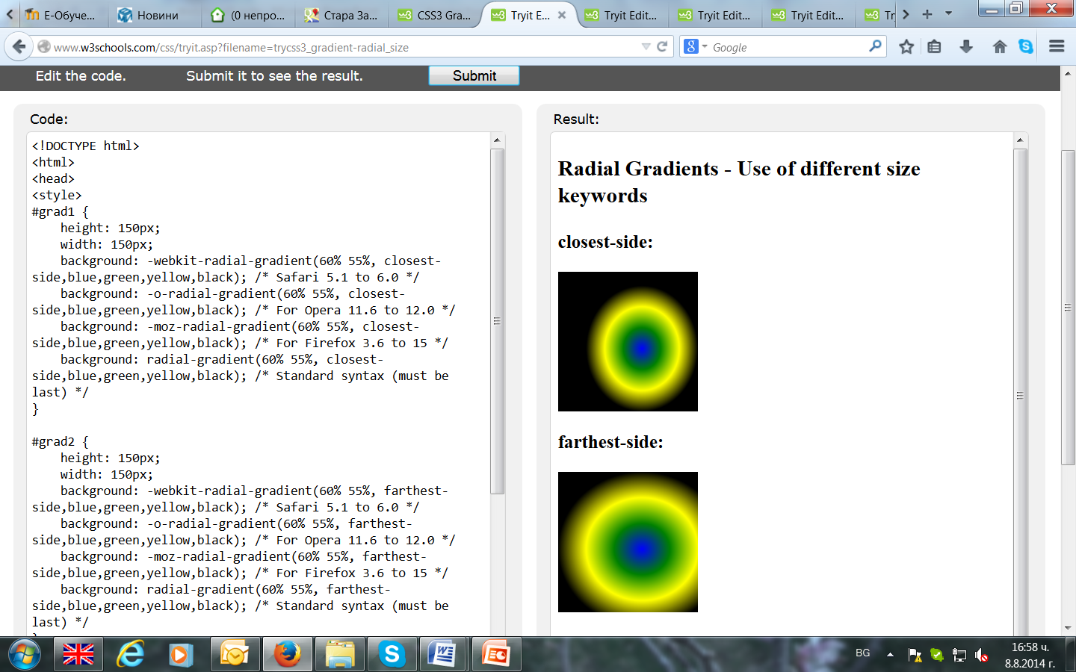
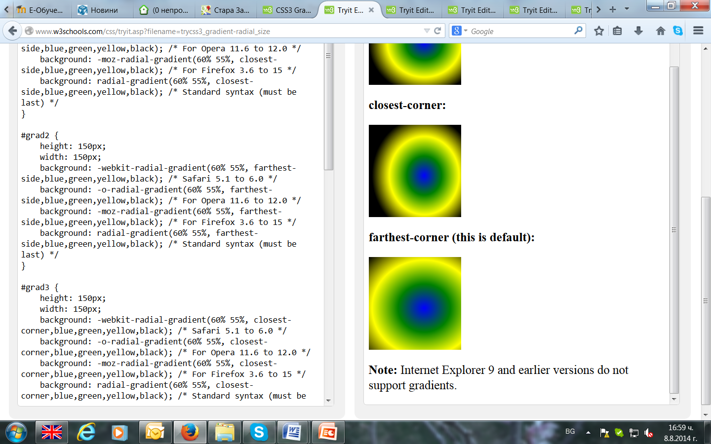
Определяне на размера на радиален градиент
Чрез : closest-side, farthest-side, closest-corner, farthest-corner
Пример. Радиални градиенти с различен размер:
#grad1 { /* Safari 5.1 to 6.0 */ background: -webkit-radial-gradient(60% 55%, closest-side,blue,green,yellow,black); /* For Opera 11.6 to 12.0 */ background: -o-radial-gradient(60% 55%, closest-side,blue,green,yellow,black); /* For Firefox 3.6 to 15 */ background: -moz-radial-gradient(60% 55%, closest-side,blue,green,yellow,black); /* Standard syntax */ background: radial-gradient(60% 55%, closest-side,blue,green,yellow,black); }
background: radial-gradient(60% 55%, farthest-side,blue,green,yellow,black);
background: radial-gradient(60% 55%, closest-corner,blue,green,yellow,black);
background: radial-gradient(60% 55%, farthest-corner,blue,green,yellow,black);

Slide 24
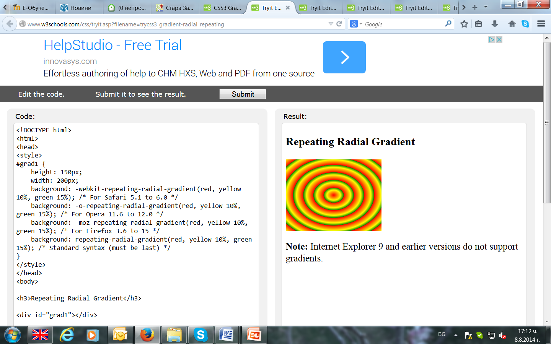
Повтаряне на радиален градиент
Чрез функцията repeating-radial-gradient()
Пример.
#grad { /* For Safari 5.1 to 6.0 */ background: -webkit-repeating-radial-gradient(red, yellow 10%, green 15%); /* For Opera 11.6 to 12.0 */ background: -o-repeating-radial-gradient(red, yellow 10%, green 15%); /* For Firefox 3.6 to 15 */ background: -moz-repeating-radial-gradient(red, yellow 10%, green 15%); /* Standard syntax */ background: repeating-radial-gradient(red, yellow 10%, green 15%); }

Slide 25
Трансформации
Ефекти чрез промяна на формата, размера и позицията
2D или 3D трансформации
Ефекти:
Преместване
Промяна на размера
Обръщане
Завъртане
?
move, scale, turn, spin, and stretch elements.

Slide 26
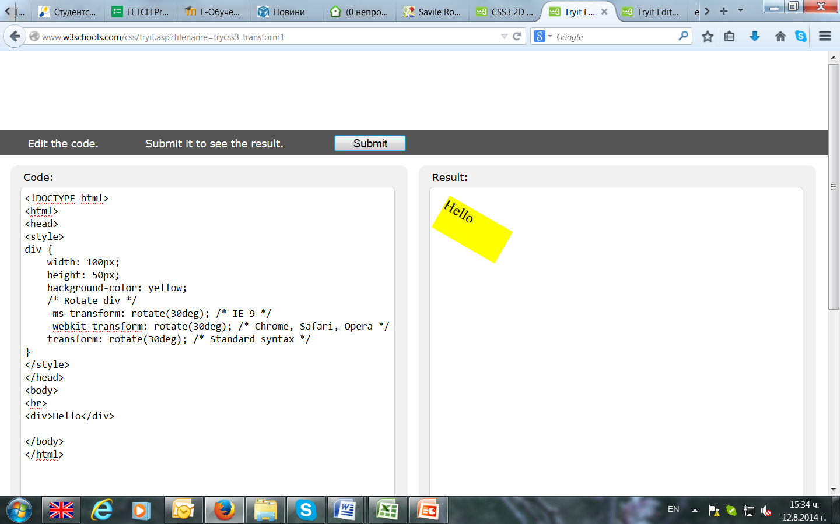
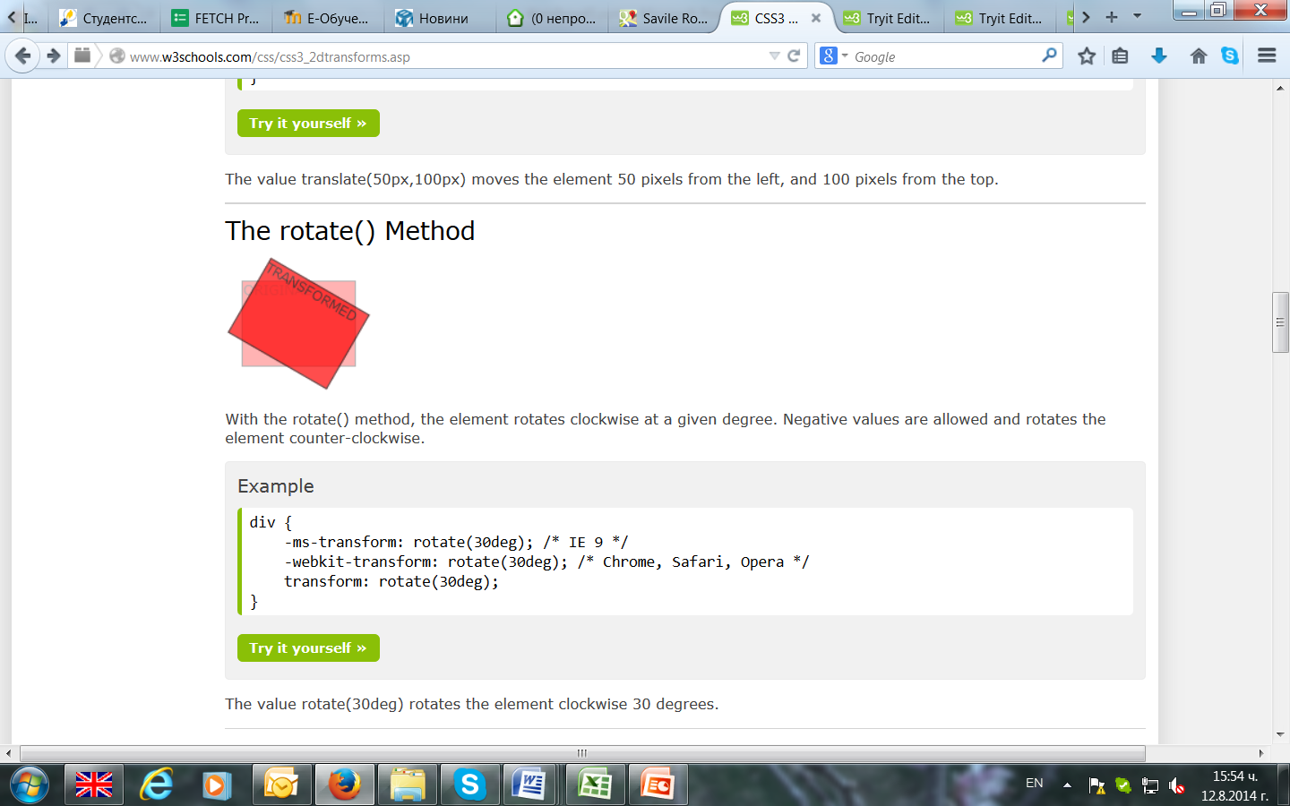
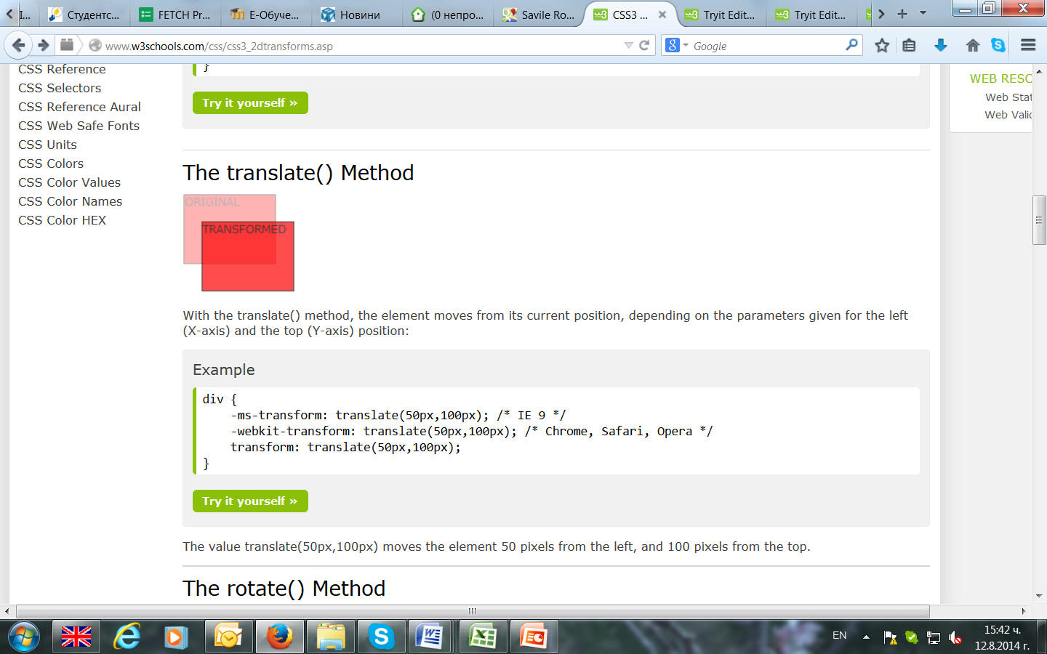
2D трансформации
Чрез методите: translate(), rotate(), scale(), skew() и matrix()
rotate() – завъртане на елементите по часовниковата стрелка на дадения ъгъл, за въртене в обратна посока се използват отрицателни стойности
Пример. Ротация на 30 градуса по часовниковата стрелка
div { ... -ms-transform: rotate(30deg); /* IE 9 */ -webkit-transform: rotate(30deg); /* Chrome, Safari, Opera */ transform: rotate(30deg); }
<div>Hello</div>
translate() – елемента се премества на позиция определена от двата параметъра (ляво, горе) спрямо текущото положение
Пример. Транслация с 50 pixels от ляво и 100 pixels от горе
div { -ms-transform: translate(50px,100px); /* IE 9 */ -webkit-transform: translate(50px,100px); /* Chrome, Safari, Opera */ transform: translate(50px,100px); }

Slide 27
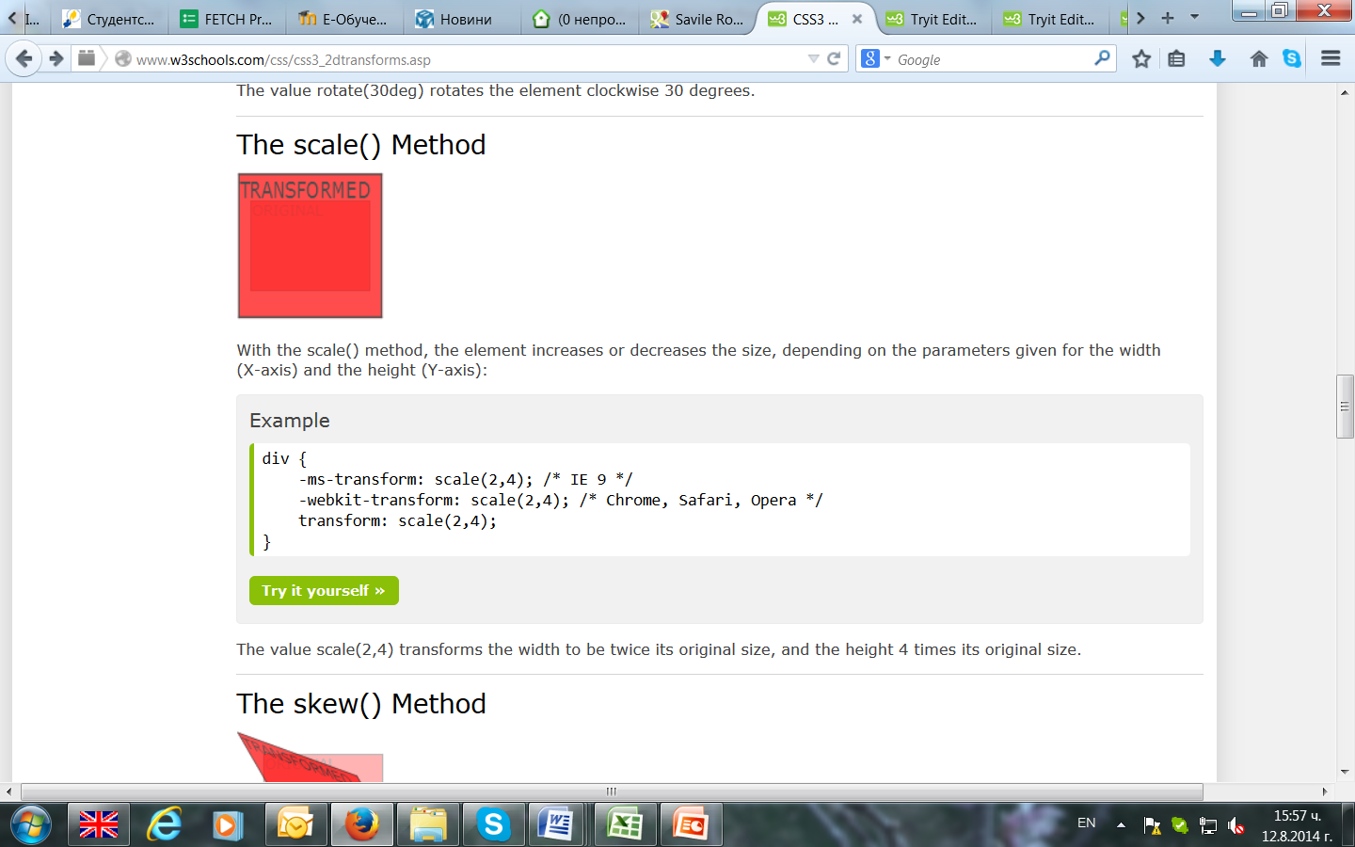
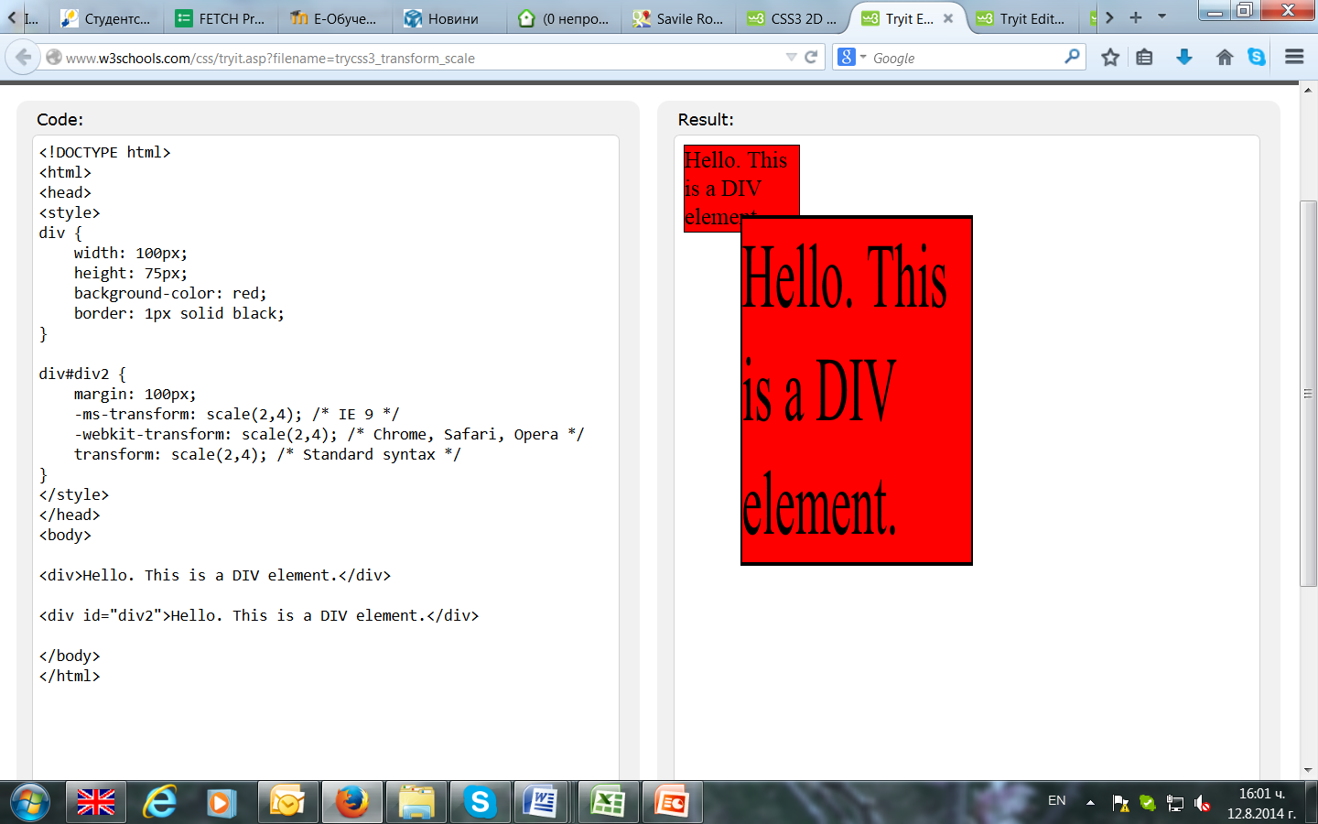
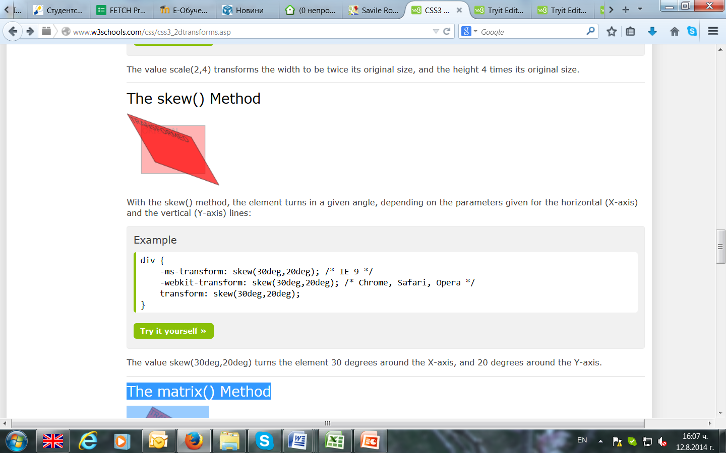
2D трансформации
scale() – елементите намаляват или се увеличават в зависимост от параметрите за ширина и височина
Пример. Увеличаване 2 пъти по ширина и 4 пъти във височина
div { -ms-transform: scale(2,4); /* IE 9 */ -webkit-transform: scale(2,4); /* Chrome, Safari, Opera */ transform: scale(2,4); }
skew() – елемента се завърта на дадения ъгъл в зависимост от параметрите дадени за хоризонталната и вертикалната линия
Пример. Завъртане на елемента 30 градуса по хоризонтала и 20 градуса по вертикала
div { -ms-transform: skew(30deg,20deg); /* IE 9 */ -webkit-transform: skew(30deg,20deg); /* Chrome, Safari, Opera */ transform: skew(30deg,20deg); }

Slide 28
2D трансформации
matrix() – комбинира всики методи за 2D трансформации в един
Има 6 параметъра
matrix(scaleX(),skewY(),skewX(),scaleY(),translateX(),translateY())
Пример. Завъртане на елемент на 30 градуса
div { -ms-transform: matrix(0.866,0.5,-0.5,0.866,0,0); /* IE 9 */ -webkit-transform: matrix(0.866,0.5,-0.5,0.866,0,0); /* Chrome, Safari, Opera */ transform: matrix(0.866,0.5,-0.5,0.866,0,0); }

Slide 29
Свойство | Описание
transform | Applies a 2D or 3D transformation to an element
transform-origin | Позволява смяна на позицията на трансформирания елемент
Метод | Описание
matrix(n,n,n,n,n,n) | Defines a 2D transformation, using a matrix of six values
translate(x,y) | Defines a 2D translation, moving the element along the X- and the Y-axis
translateX(n) | Defines a 2D translation, moving the element along the X-axis
translateY(n) | Defines a 2D translation, moving the element along the Y-axis
scale(x,y) | Defines a 2D scale transformation, changing the elements width and height
scaleX(n) | Defines a 2D scale transformation, changing the element's width
scaleY(n) | Defines a 2D scale transformation, changing the element's height
rotate(angle) | Defines a 2D rotation, the angle is specified in the parameter
skew(x-angle,y-angle) | Defines a 2D skew transformation along the X- and the Y-axis
skewX(angle) | Defines a 2D skew transformation along the X-axis
skewY(angle) | Defines a 2D skew transformation along the Y-axis
div { transform: rotate(45deg); transform-origin:20% 40%; -ms-transform: rotate(45deg); /* IE 9 */ -ms-transform-origin:20% 40%; /* IE 9 */ -webkit-transform: rotate(45deg); /* Chrome, Safari, Opera */ -webkit-transform-origin:20% 40%; /* Chrome, Safari, Opera */ }

Slide 30
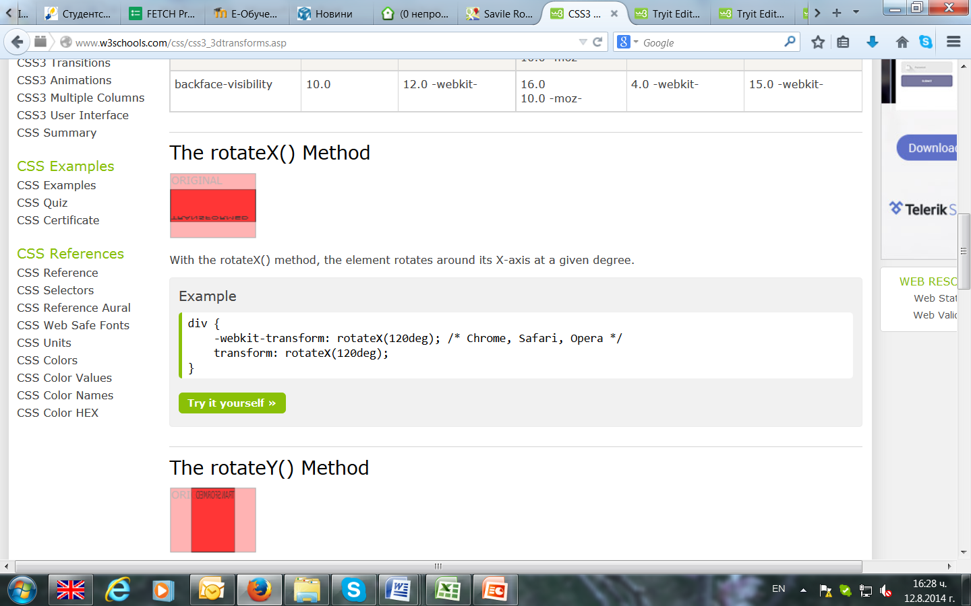
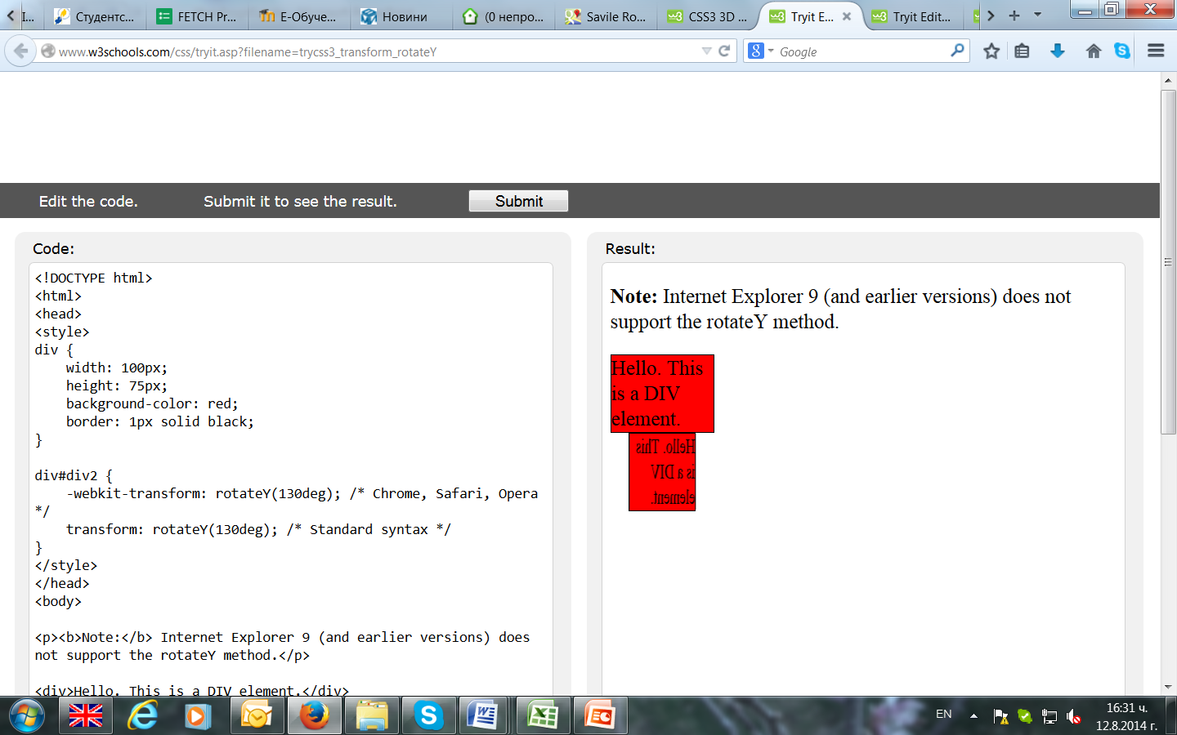
3D трансформации
Чрез методите: rotateX() и rotateY()
rotateX() – елемента се завърта около оста X на дадения ъгъл
Пример. Завъртане на елемента на 120 градуса по хоризонталата
div { -webkit-transform: rotateX(120deg); /* Chrome, Safari, Opera */ transform: rotateX(120deg); }
rotateY() – елемента се завърта около оста Y на дадения ъгъл
Пример. Завъртане на елемента на 130 градуса по вертикалата
div { -webkit-transform: rotateY(130deg); /* Chrome, Safari, Opera */ transform: rotateY(130deg); }

Slide 31
Property | Description
transform | Applies a 2D or 3D transformation to an element
transform-origin | Allows you to change the position on transformed elements
transform-style | Specifies how nested elements are rendered in 3D space
perspective | Specifies the perspective on how 3D elements are viewed
perspective-origin | Specifies the bottom position of 3D elements
backface-visibility | Defines whether or not an element should be visible when not facing the screen
Function | Description
matrix3d (n,n,n,n,n,n,n,n,n,n,n,n,n,n,n,n) | Defines a 3D transformation, using a 4x4 matrix of 16 values
translate3d(x,y,z) | Defines a 3D translation
translateX(x) | Defines a 3D translation, using only the value for the X-axis
translateY(y) | Defines a 3D translation, using only the value for the Y-axis
translateZ(z) | Defines a 3D translation, using only the value for the Z-axis
scale3d(x,y,z) | Defines a 3D scale transformation
scaleX(x) | Defines a 3D scale transformation by giving a value for the X-axis
scaleY(y) | Defines a 3D scale transformation by giving a value for the Y-axis
scaleZ(z) | Defines a 3D scale transformation by giving a value for the Z-axis
rotate3d(x,y,z,angle) | Defines a 3D rotation
rotateX(angle) | Defines a 3D rotation along the X-axis
rotateY(angle) | Defines a 3D rotation along the Y-axis
rotateZ(angle) | Defines a 3D rotation along the Z-axis
perspective(n) | Defines a perspective view for a 3D transformed element

Slide 32
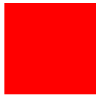
Transitions (ефекти)
Добавяне на ефект, позволяващ на елемента постепенно да промени един стил с друг без използване на Flash анимации или JavaScript
Трябва да се определят 2 неща: CSS свойство, на което искаме да добавим ефект и продължителност на ефекта (ако липсва продължителност, =0 => няма ефект )
Пример. Довавяне на ефект на свойството width с продължителност 2 секунди:
div { -webkit-transition: width 2s; /* For Safari 3.1 to 6.0 */ transition: width 2s; }
Ефекта запова, когато определеното свойство си промени стойността
Пример. Ефект започва при поставяне на мишката отгоре върху <div> елемент и се връща в оригиналното състояние при преместване на мишката от елемента
div:hover { width: 300px; }

Slide 33
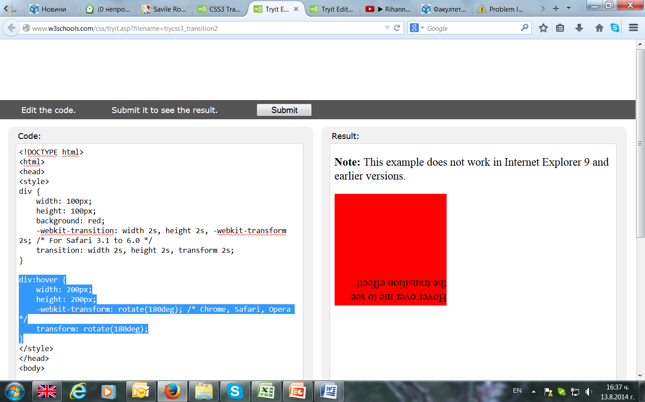
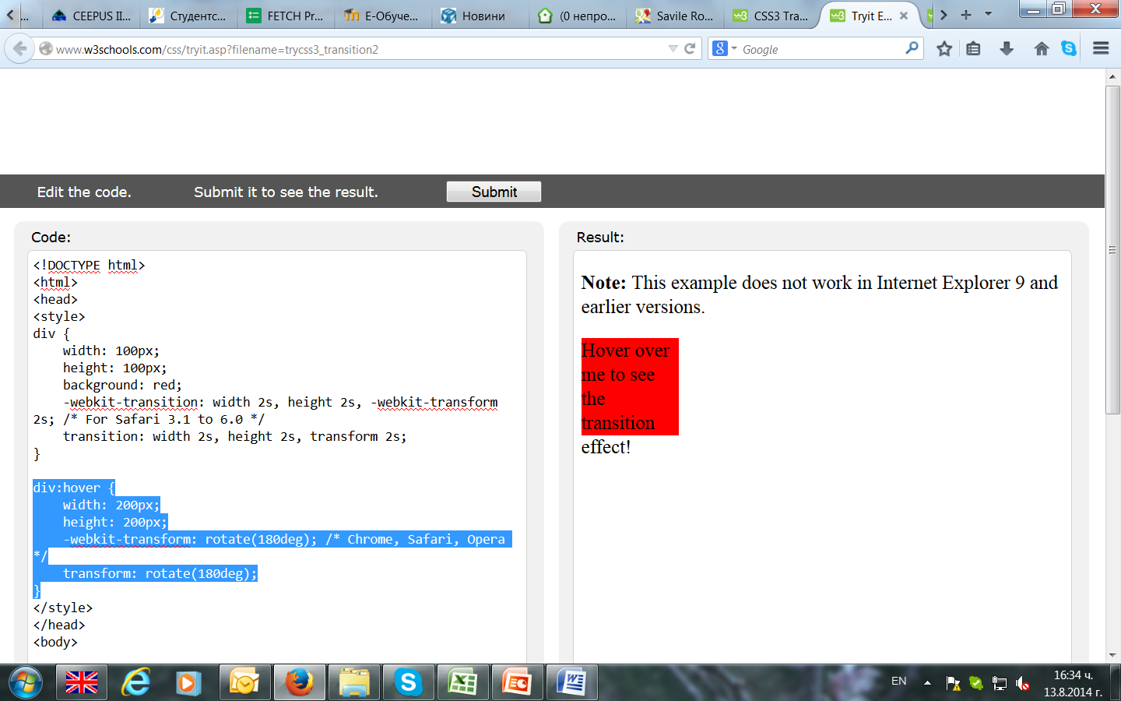
Множество ефекти
Поставяне на ефекти за повече CSS свойства – с запетая се изброяват
Пример. Поставяне на ефекти за width, height и transformation, които се осъществяват едновременно:
div { -webkit-transition: width 2s, height 2s,-webkit-transform 2s; /* For Safari 3.1 to 6.0 */ transition: width 2s, height 2s, transform 2s; }
div:hover {
width: 200px;
height: 200px;
-webkit-transform: rotate(180deg); /* Chrome, Safari, Opera */
transform: rotate(180deg);
}

Slide 34
Множество ефекти
Пример. Използване на 4 свойства за определяне на ефект
div { /* For Safari 3.1 to 6.0 */ -webkit-transition-property: width; -webkit-transition-duration: 1s; -webkit-transition-timing-function: linear; -webkit-transition-delay: 2s; /* Standard syntax */ transition-property: width; - ефекта е на това свойство transition-duration: 1s; - продължителност на ефекта transition-timing-function: linear; - функция за скоростта на ефекта (линейна – от началото до края скоростта е еднаква) transition-delay: 2s; - ефекта започва с това забавяне }
div:hover {
width: 200px;
}
Пример. Същото действие, но с използване само на едно свойство
div { -webkit-transition: width 1s linear 2s; /* For Safari 3.1 to 6.0 */ transition: width 1s linear 2s; }

Slide 35
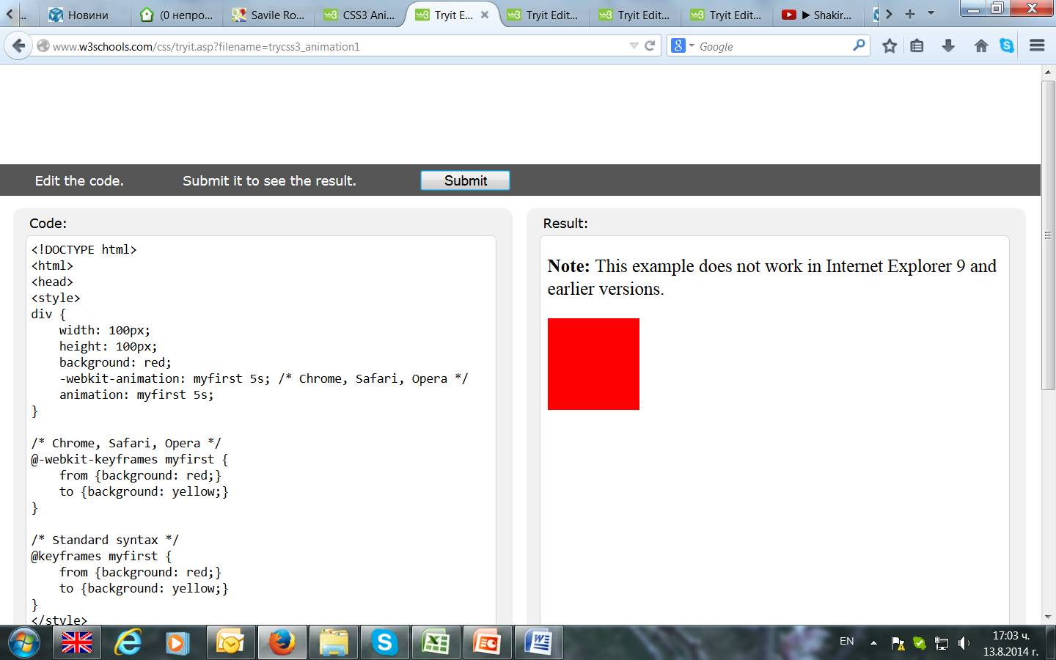
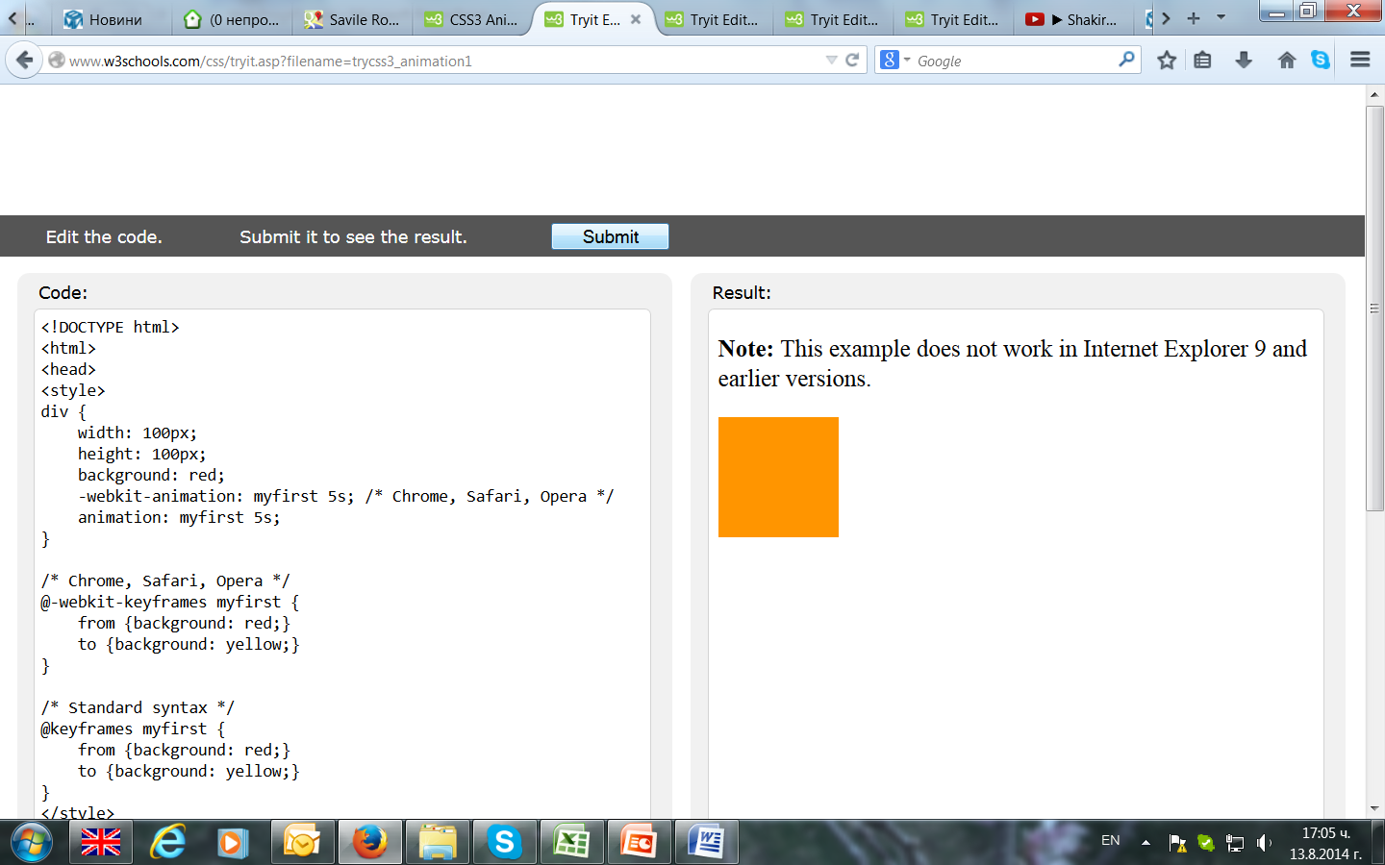
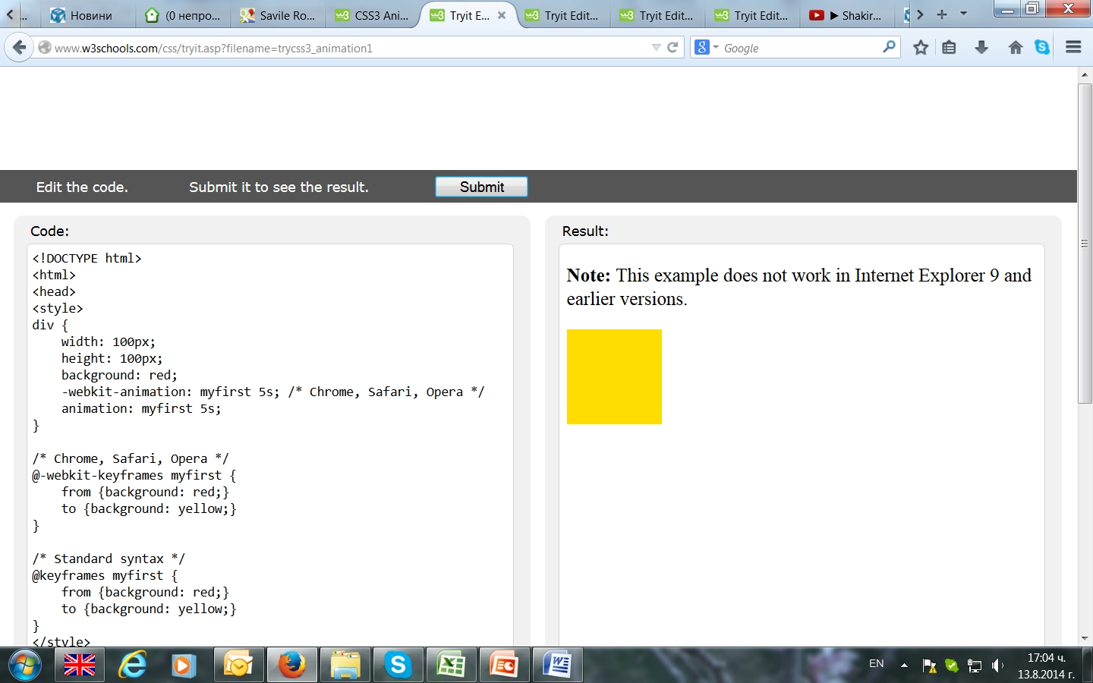
Анимации
Създаване на анимации, които да заменят Flash анимациите, анимираните изображения и кодовете на JavaScript
За елементите постепенно се променя един стил в друг
В правилото @keyframes се създава анимацията – определя се CSS стил и анимацията постепенно ще смени текущия стил с новия
Анимацията трябва да се свърже със селектор, иначе няма да има никакъв ефект – определят се поне име и продължителност на анимацията (продължителност =0 е по подразбиране и няма да има ефект)
Пример. Свързване на анимацията "myfirst" (с продължителност 5 секунди) с елемент div. Цвета на фона на div елемента се променя постепенно от червен в жълт
div { -webkit-animation: myfirst 5s; /* Chrome, Safari, Opera */ animation: myfirst 5s;
}
@-webkit-keyframes myfirst { /* Chrome, Safari, Opera */
from {background: red;} to {background: yellow;}
}
@keyframes myfirst { /* Standard syntax */ from {background: red;} to {background: yellow;}
}

Slide 36
Анимации
Могат да се променят няколко свойства на даден елемент, колкото пъти искаме
Определя се кога да се случат промяните в проценти или чрез използване на ключовите думи "from“ (0%) и "to“ (100%)
0% - старта на анимацията, 100% - края на анимацията
Пример. Смяна на фона, когато анимацията достигне 25%, 50% и когато приключи(=100%)
div {
width: 100px;
height: 100px;
background: red;
-webkit-animation: myfirst 5s; /* Chrome, Safari, Opera */
animation: myfirst 5s;
}
/* Chrome, Safari, Opera */
@-webkit-keyframes myfirst { 0% {background: red;} 25% {background: yellow;} 50% {background: blue;} 100% {background: green;}
}
/* Standard syntax */
@keyframes myfirst { 0% {background: red;} 25% {background: yellow;} 50% {background: blue;} 100% {background: green;}
}

Slide 37
Анимации
Пример. Смяна на цвета на фона и на позицията, когато анимацията достигне до 25%, 50%, 75% и 100% от изпълнението си
/* Chrome, Safari, Opera */ @-webkit-keyframes myfirst { 0% {background: red; left:0px; top:0px;} 25% {background: yellow; left:200px; top:0px;} 50% {background: blue; left:200px; top:200px;} 75% {background: green; left:0px; top:200px;} 100% {background: red; left:0px; top:0px;} } /* Standard syntax */ @keyframes myfirst { 0% {background: red; left:0px; top:0px;} 25% {background: yellow; left:200px; top:0px;} 50% {background: blue; left:200px; top:200px;} 75% {background: green; left:0px; top:200px;} 100% {background: red; left:0px; top:0px;} }

Slide 38
Анимации
Пример. Изпозване на 7 свойства
div { /* Chrome, Safari, Opera */ -webkit-animation-name: myfirst; -webkit-animation-duration: 5s; -webkit-animation-timing-function: linear; -webkit-animation-delay: 2s; -webkit-animation-iteration-count: infinite; -webkit-animation-direction: alternate; -webkit-animation-play-state: running; /* Standard syntax */ animation-name: myfirst; - име на анимацията animation-duration: 5s; - продължителност animation-timing-function: linear; - функция на скоростта animation-delay: 2s; - забавяне animation-iteration-count: infinite; - броя на повтаряне на анимацията (безкрайно) animation-direction: alternate; - посока на изпълнение (алтернативна- напред, после назад, после пак напред, ...) animation-play-state: running; - състояние (анимира се или е в пауза) }
animation-fill-mode – определя какъв стил ще се прилага, ако анимацията е спряла (поради край или забавяне)
Пример. Същия пример с едно съкратено свойство
div { -webkit-animation: myfirst 5s linear 2s infinite alternate; /* Chrome, Safari, Opera */ animation: myfirst 5s linear 2s infinite alternate; /* Standard syntax */ }

